Slide 1
Visie, praktijk en onderzoek Open Dialogue
Prof. Dr. Stijn Vanheule
Dag Van Wetter
Carolien Schalenbourg

Slide 2
Psychose als psychische crisis
Prof. Dr. Stijn Vanheule

Slide 3
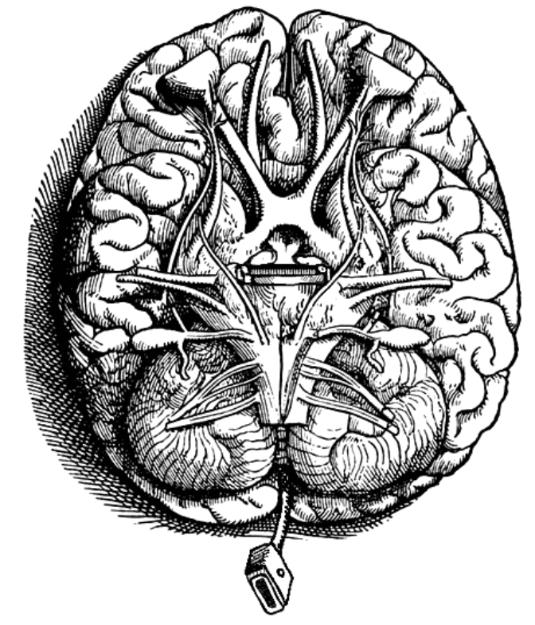

Slide 5
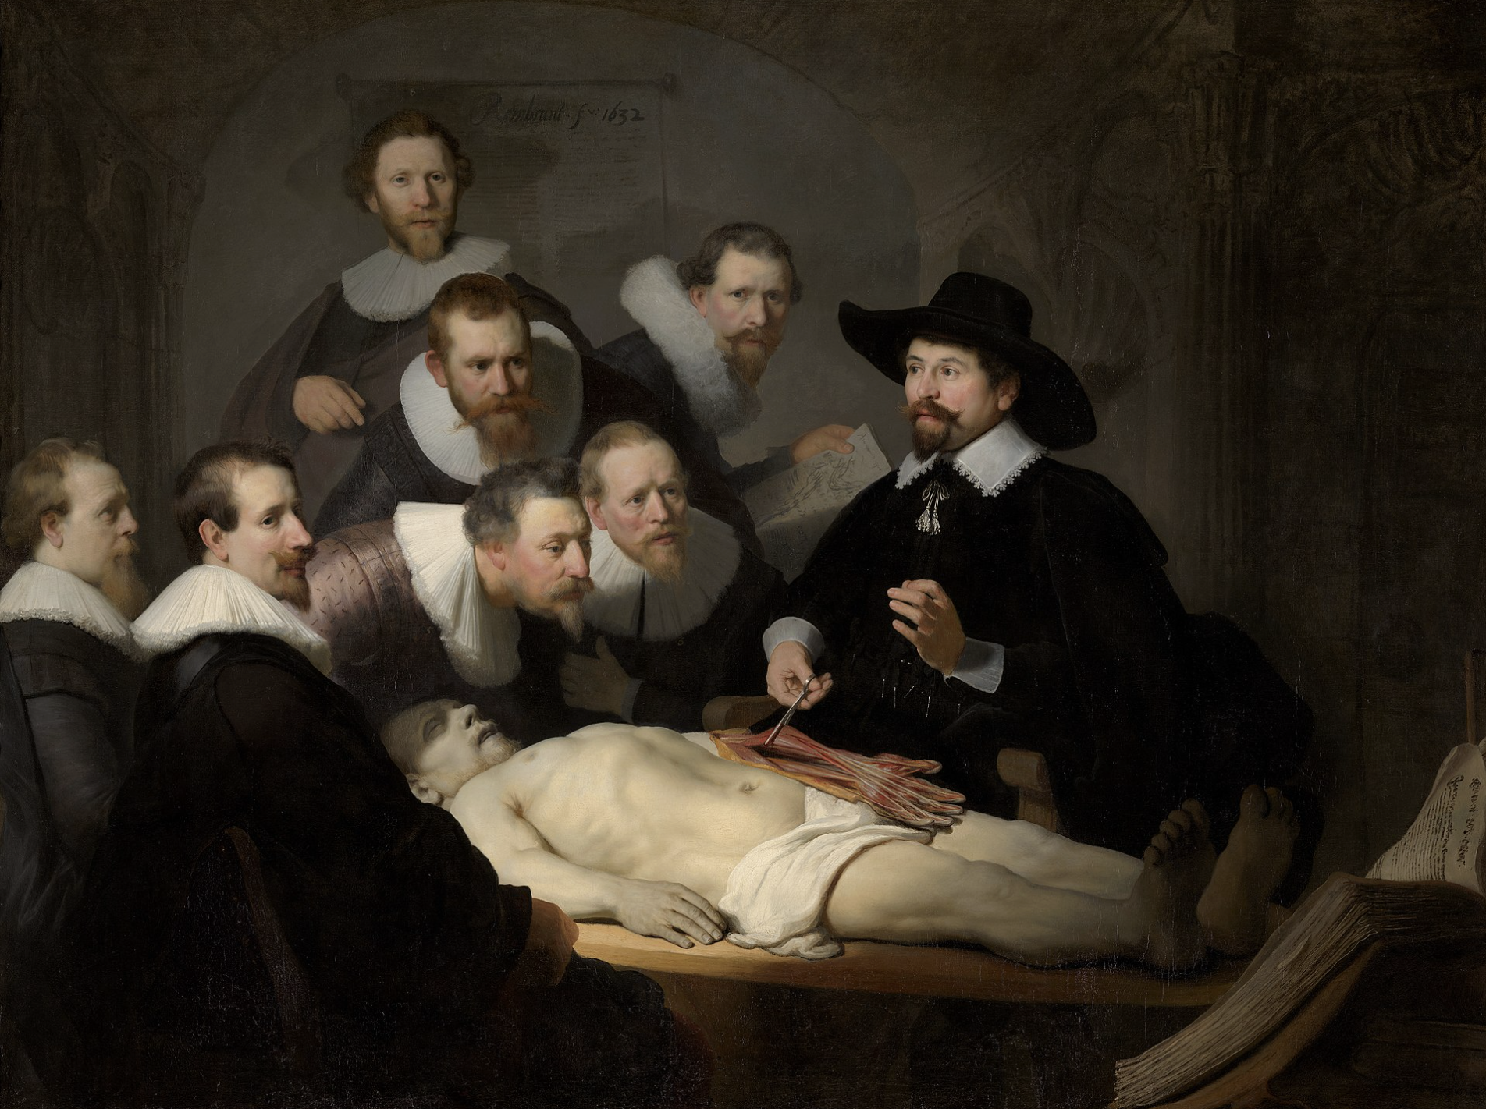

Slide 6
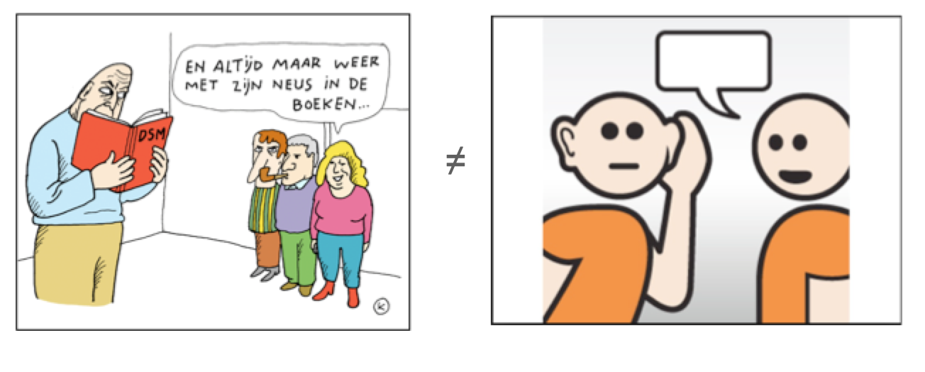

Slide 7
Psychose als crisis
Psychose = bewustzijnservaring waarbij de werkelijkheid een onwerkelijke karakter krijgt en associatieve betekenisverbanden de overhand nemen
Duikt op in lastige levenscontexten en op kantelmomenten
Taal verliest haar organiserende werking in het bewustzijn

Slide 8
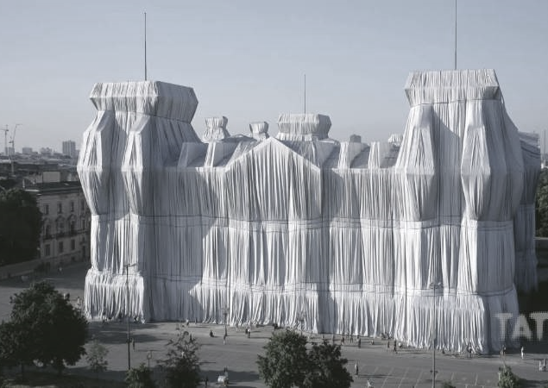
De werkelijkheid is niet vanzelfsprekend. Wíj maken haar sprekend/bevattelijk door zelf te spreken
Als dat radicaal mislukt: bevreemding (+overspoeling)

Slide 9
Waanzin = wan-zin
Psychose = werkelijkheid krijgt onwerkelijk karakter

Slide 10
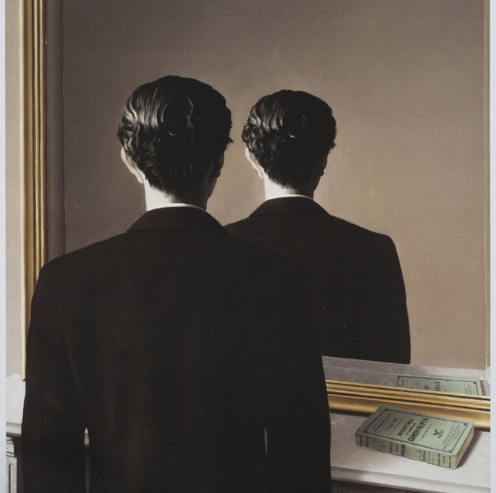
Bevreemding bij psychose
In het ‘ik’ gebeuren allerei dingen die als ‘niet-ik’ aanvoelen
Verlies van herkenningspunten
Angst (radeloos, depressief, drugs…)

Slide 12
Welke hulp bij psychose?
Basishouding van radicale hoop en sympathie
Contact leggen en perspectief bieden
Via gesprekken voeling krijgen met lastige aspecten in de context

Slide 13
Psychotherapie bij psychose heeft vier functies:
Hulp bij het omgaan met (vroegere) psychotische ervaringen
Voeling krijgen met omstandigheden en existentiële dilemma’s die je uit evenwicht halen
Snappen wat je psychotische ervaringen uitdrukken
Steun bieden bij alle facetten van het herstelproces

Slide 14
Open Dialogue
Psychose is uitdrukking van onbegrepen crisis / trauma
Spreken is polyfoon en belichaamd
Netwerkperspectief

Slide 15
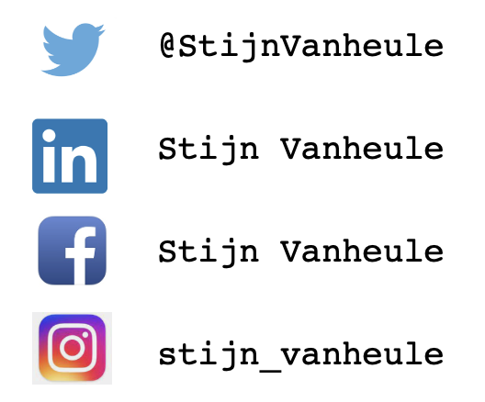
Boeken met korting: https://www.lannoo.be/nl/ggzcongres

